Slide 1
RM算法组-具身智能方向
人工智能启明2401
李泽阳

Slide 2
目录
0.自我介绍
1. 矩阵与坐标系变换
2. OpenCV 装甲板灯条检测
3. 目标追踪
4. 分类模型训练
5. Q-Learning（思路）

Slide 3
0. 自我介绍
之前做过的项目：
1. 去年校机器人大赛，负责arduino程序，实现机械臂夹取，蓝牙串口通讯功能。（由于经费问题，投球功能被砍掉，舵机扭矩也不够，及接线等问题，止步初赛)
2. 暑假参加讯飞中医药识别大赛，我的分类模型在54类8500张的样本上获得了Top - 1准确率0.89的成绩
3.大一下C课设“人工智能大楼”项目或B+评价

Slide 4
1. 矩阵与坐标系变换
1.2 基础任务
用 C++实现矩阵类，要求：
1. 数据成员和方法自行设计（提示：内部可以是二维数组），要求能通过构造函数指定产生的矩阵对象的行、列长度
2. 数据元素为浮点型
3. 提供矩阵加法、减法，并能指定行列对元素赋值。对于不正确的（无法完成相应运算） 输入，应该有提示信息
4. 能够以矩阵的形状输出内容，元素间以空格分隔开
5. 自己生成两个矩阵，输出原矩阵；依次完成 3 中的运算，并输出结果

Slide 5
1. 矩阵与坐标系变换
1.4 提高任务
1. 实现二维坐标的组合变换（旋转 + 平移）：给定二维原向量、旋转矩阵和平移向量，按照先旋转后平移的顺序，计算并输出变换后的二维向量
2. 使用齐次坐标实现上述组合变换，具体步骤为：
将原二维向量转换为齐次坐标 ->
构造包含旋转和平移的齐次变换矩阵 ->
通过矩阵乘法完成齐次坐标变换 ->
将结果转换回二维坐标并输出

Slide 6
1. 矩阵与坐标系变换
// 矩阵某一单值赋值
void Assignment(size_t i, size_t j, double assign) {
if (i >= rows || j >= cols) {
throw invalid_argument("赋值索引越界！");
}
data[i][j] = assign;
}
// 获取矩阵某一单值
double operator()(size_t i, size_t j) const {
return data[i][j];
}
初始化构函、零矩阵构函、复制构函（深拷贝）、析构、获取行数、列数等及后续矩阵加、减、乘、哈达玛积、矩阵数乘、同维赋值等略过
另解

Slide 7
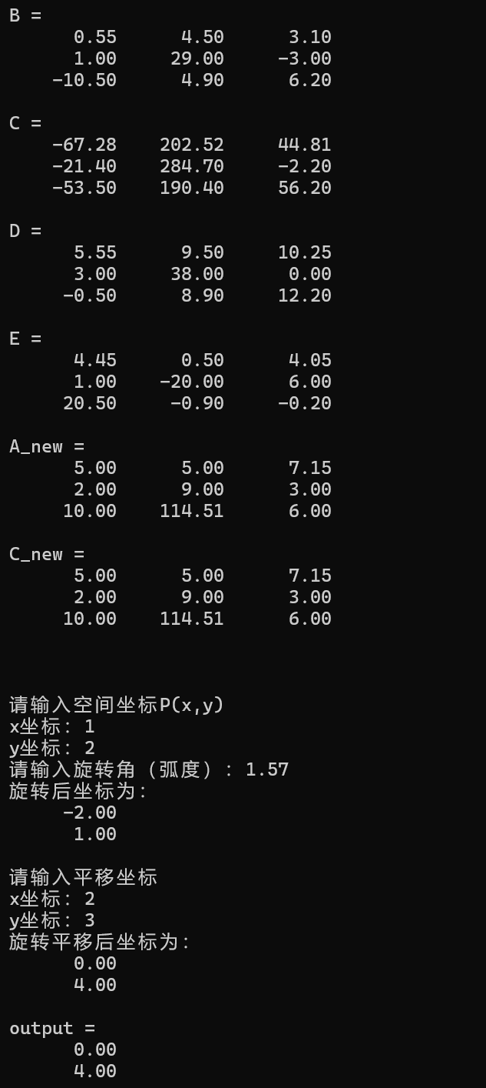
1. 矩阵与坐标系变换
// 向量空间变换函数，用扩增矩阵法实现端到端
// 参数说明：初始x，初始y，旋转角，平移x，平移y
static vector<double> TransformVectorV2(double x, double y, double theta, double dx, double dy) {
Matrix turn_mat = { {cos(theta),-sin(theta),dx},
{sin(theta),cos(theta) ,dy},
{0 ,0 ,1 } };
Matrix Z_0 = { {x},{y},{1} };
Matrix Z_t = turn_mat * Z_0;
std::vector<double> a = Matrix::ToVector(Z_t);
a.resize(2);
return a;
}

Slide 8
2. OpenCV 装甲板灯条检测
2.2 基础任务
1. 安装 OpenCV：记录安装过程中遇到的问题、学到的知识或操作等（Windows 下建议使用
Visual Studio，它的界面比较友好，且网上安装 OpenCV 并使用 Visual Studio 开发的教程
也比较多）
2. 基于 OpenCV 现有接口，封装一个图像工具类（ImageProcessor），，需体现面向对象设
计思想，功能包括：
• 初始化：传入图像路径，内部调用 OpenCV 接口尝试加载图像
• 基础操作：提供获取图像尺寸、通道数、像素数据的方法
• 预处理：实现至少 2 种常用预处理功能（包括不仅限于 RGB 转灰度图、均值模糊去噪）
• 异常处理：当图像路径无效、格式不支持时，抛出自定义异常并提示具体错误信息
3. 在任务 1 的基础上，新增 “灯条阈值分割功能”：输入原始图像（通过任务 1 的类获
取），基于颜色或亮度特征进行阈值分割，输出仅保留装甲板灯条候选区域的二值化图像（灯
条区域为前景，其余为背景）

Slide 9
2. OpenCV 装甲板灯条检测
2.4 提高任务
基于基础任务 3 输出的二值化图像，筛选出符合装甲板灯条特征的目标:
• 1.提取二值化图像中的轮廓的外接矩形，计算各轮廓的外接矩形长宽比、面积
• 2.设定特征筛选条件（如长宽比范围、面积阈值等），保留符合条件的真实灯条轮廓
• 3.使用 OpenCV 的画图工具在原始图像上对筛选出的灯条进行标记，生成并保存/显示可视化结果

Slide 10
2. OpenCV 装甲板灯条检测
// 自定义异常类
class ImageException : public std::exception {
private:
std::string message;
public:
ImageException(const std::string& msg) : message(msg) {}
//虚函数重写
const char* what() const noexcept override {
return message.c_str();
}
};

Slide 11
2. OpenCV 装甲板灯条检测
imread, imwrite, imshow实现读取、储存及打印
~~~~~~~~~~~~~~~~~~~~~~~~~~~~~~~~~~~~~~~~~~~~~~~~~~~~~~~~~
// 实现多张图同时显示
CopyImg = Img.clone();
cv::imshow(windowName, CopyImg);
// 用户输入关闭窗口
cout << "按任意键关闭本窗口，或按ESC退出进程..." << endl;
int key = cv::waitKey(0); // 等待按键
// 检查是否按了ESC键
if (key == 27) {
exit(0);
}

Slide 12
2. OpenCV 装甲板灯条检测
// 1. RGB转灰度图
cv::Mat ToGray()
// 2. 均值模糊去噪
cv::Mat ToMeanBlur(int kernelSize = 5)
// 3. 高斯模糊
cv::Mat ToGaussianBlur(int kernelSize = 5, double sigma = 1.0)
// 4. 图像二值化
// 经过反复实验，取105~210时，灯条相对清晰，而轮胎反光误差相对较小，为最佳范围，故设默认值
cv::Mat ToBinary(double MinValue = 105, double MaxValue = 210)

Slide 13
2. OpenCV 装甲板灯条检测
由于灰度图对噪音的敏感性，我决定改用HSV，而基于HSV的阈值分割比灰度稍复杂，有3个范围界定，其中由于红色跨0，H需要分两段，为此我延拓了范围，使用户可以输入负数。
而基于HSV的灯条检测，边界获取和标注都可以通过openCV库的函数实现。

Slide 14
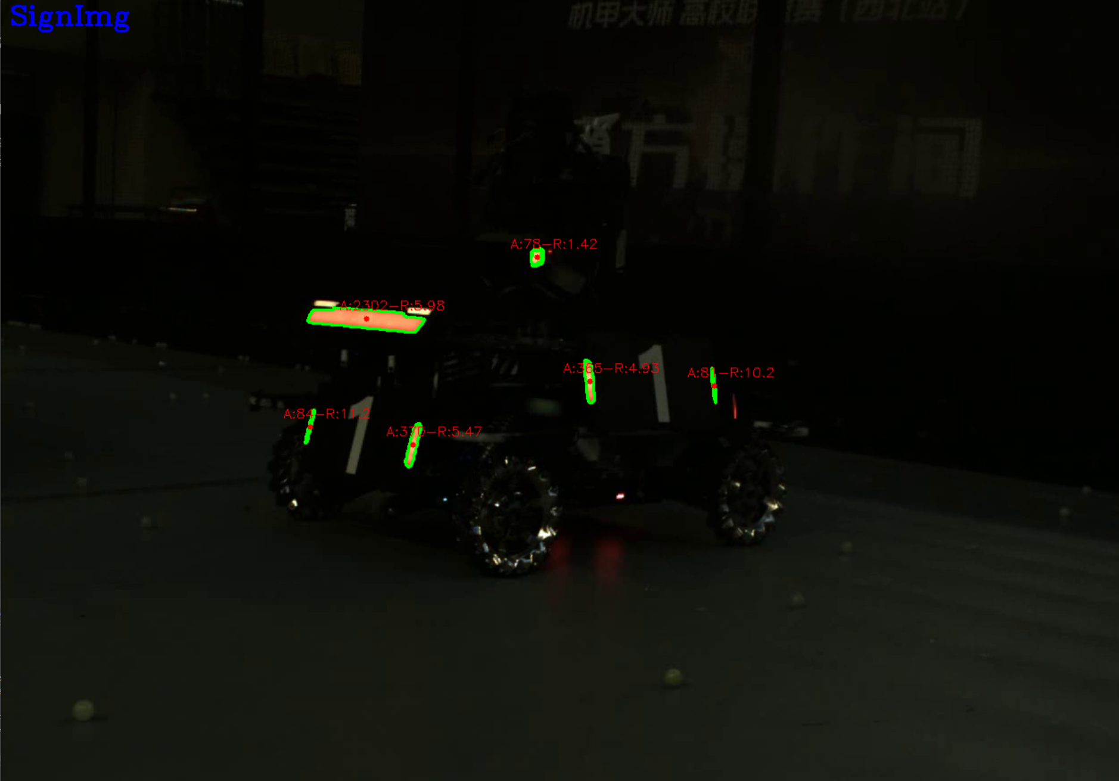
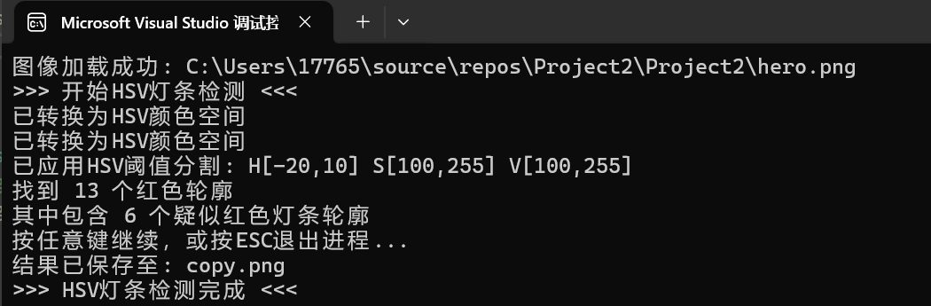
2. OpenCV 装甲板灯条检测

Slide 15
3. 目标追踪
3.1 基础任务
1. 模拟装甲板运动；
2. 添加观测噪声；
3. 添加过程噪声；基于题目 2 的框架，修改运动模型以引入过程噪声，计算并输出 0~t 每一离散时刻带测量噪声、过程噪声的位置。
3.2 提高任务
自行学习卡尔曼滤波器（数据融合时的最优解），简述卡尔曼滤波器是如何应对上述存在测量噪声、过程噪声（白噪声）的运动系统，谈谈你的思考。选做：可使用 OpenCV 内置的卡尔曼滤波器编程实验：一个状态量为 4 维（x、y 位置及其速度），观测量为 2 维（x、y 位置）线性卡尔曼滤波器。

Slide 16
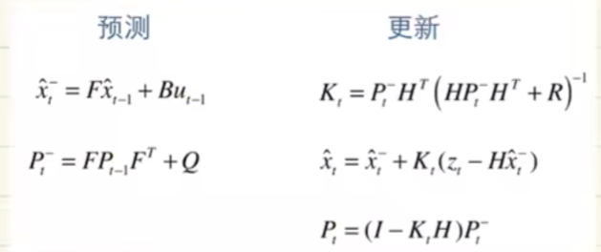
3. 目标追踪
1. 卡尔曼滤波器专注于处理线性高斯系统，
擅长处理白噪声，利用统计学思想，噪声的高
斯分布（正态分布）特性优化，拿到本题这样
一个系统，我们首先明确各类迭代量：
- x, y初始实际位置及速度
- x, y位置、速度信息过程噪声Q、观测噪声
协方差矩阵R、误差协方差矩阵P
- x, y位置及速度的先验值、观测值及最优解
2. 具体过程：
1. 由t-1时刻最优解去预测t时刻x, y的位置及速度的先验值
2. 由t-1时刻的误差协方差矩阵P(t-1|t-1)得到t时刻先验协方差矩阵P(t|t-1)
3. 明确观测值z(t) = x(t) + v(t)（其中z为观测值，x为仅考虑过程噪声的先验值，v为观测噪声）
4. 更新卡尔曼增益系数Kt
5. 由Kt得出t时刻最优估计解（由先验值和观测值加权求和）
6. 最后更新先验误差协方差矩阵P(t|t-1)得到t时刻误差协方差矩阵P(t|t)，以便下次循环迭代
3. 利用卡尔曼滤波最重要的是调超参Q, R，因为它们决定了观测量和理论先验量的权重，影响最优估计值，由于δt = 10ms并不是极小的，因此实际信号会是f = 100Hz的阶梯状信号与噪声不规则锯齿信号的叠加态，利用卡尔曼滤波能够让信号更平滑

Slide 17
3. 目标追踪
public:
Simulator(double initial_x = 0, double initial_y = 0,
double velocity_x = 2, double velocity_y = 3,
double delta_time = 0.01,
double meas_noise_std = 0.5,
double proc_noise_std = 0.1)
: initial_position(initial_x, initial_y)
, initial_velocity(velocity_x, velocity_y)
, delta_t(delta_time)
, measurement_noise_std(meas_noise_std)
, process_noise_std(proc_noise_std)
, measurement_noise(0, meas_noise_std)
, process_noise(0, proc_noise_std)
{
// 使用时间作为随机种子
generator.seed(std::chrono::system_clock::now().time_since_epoch().count());
}
private:
// 运动参数
Point initial_position;
Point initial_velocity;
double delta_t;
// 噪声参数
double measurement_noise_std;
double process_noise_std;
// 随机数生成器
std::default_random_engine generator;
std::normal_distribution<double> measurement_noise;
std::normal_distribution<double> process_noise;
理想状态——>添加观测噪声——>添加过程噪声——>可视化

Slide 18
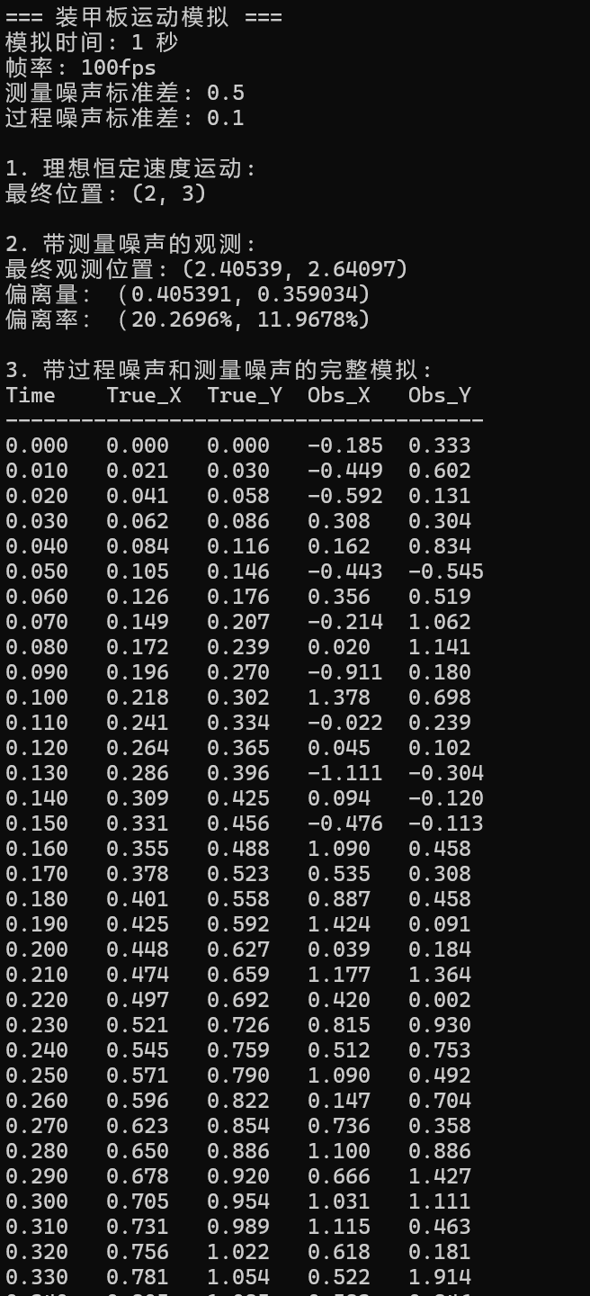
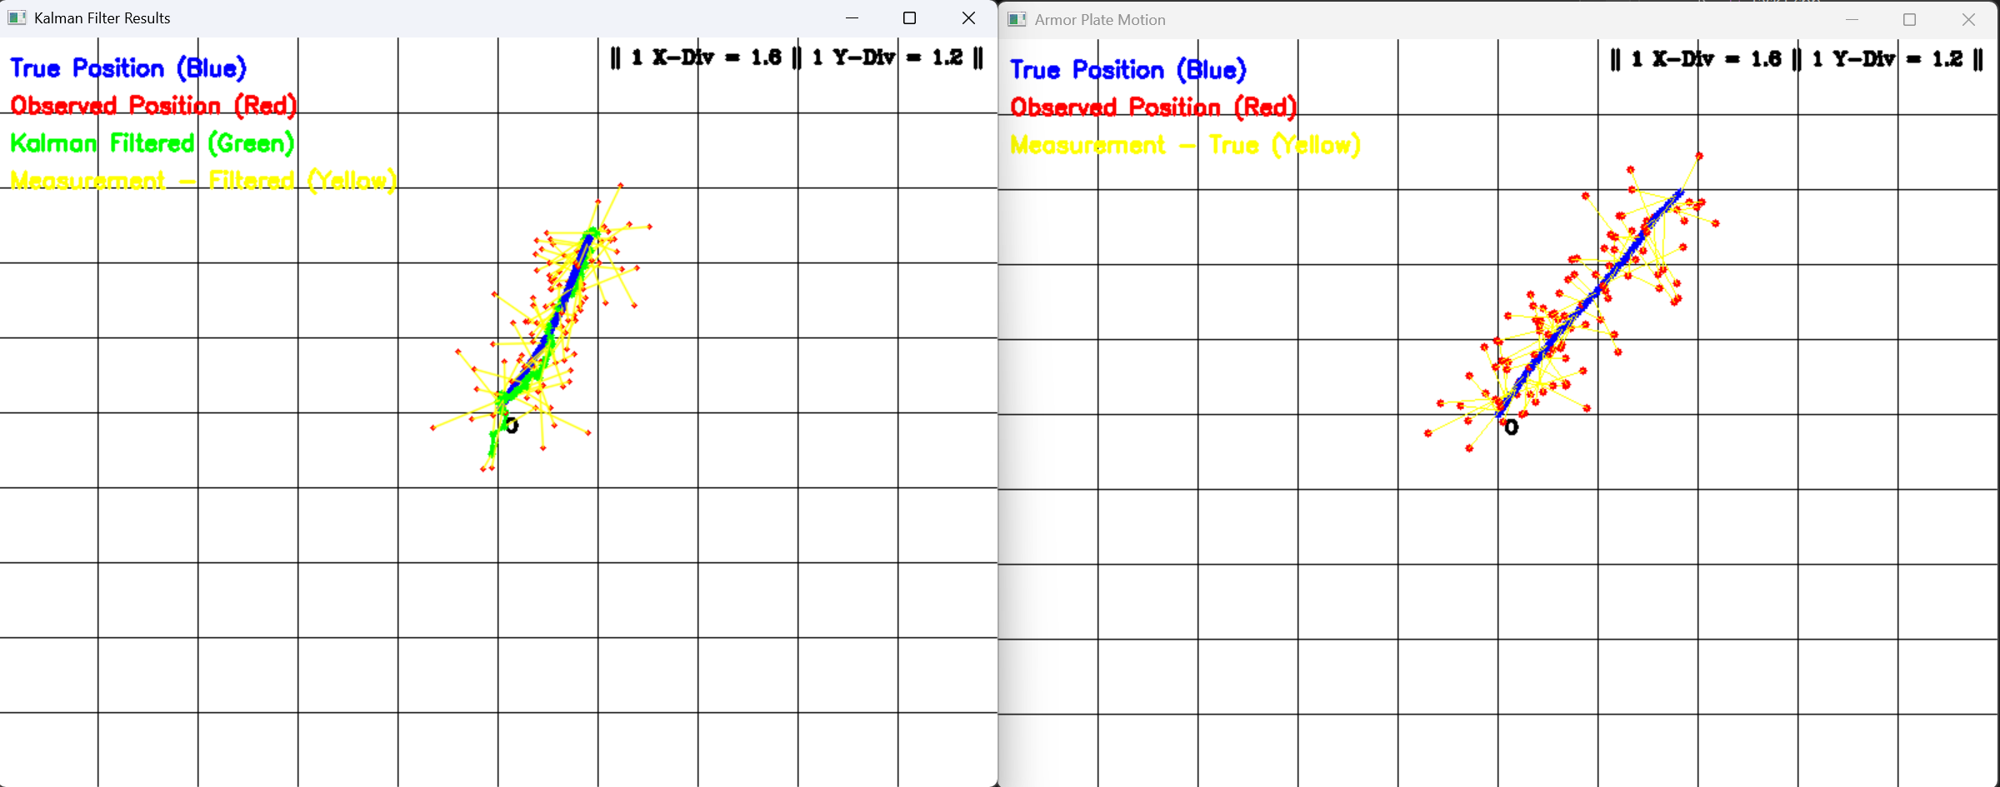
3. 目标追踪

Slide 19
4. 分类模型训练
我暑假时参加了一个中医药图片分类大赛，保留了训练好的Res50, Res101, Dense169, Vit_L_16的相关模型及微调过的参数，然而发现这些模型参数量都偏大，计算量偏高，不适宜移植，也不符合题目要求，于是我就直接在当时Res50的源码上稍作修改重新train了一个Res18，由于时间问题，我没有继续尝试MobileNet等更加轻量化的model，我认为它们的性能也应该不差。
1.结果分析
output文件夹中存放了tensorboard界面展示及程序运行结果，其中"res18\50_test"和"res16\50_testV2"这两对图片分别是数据增强改进前后的运行结果，当改进数据增强方式后，使用ResNet18达到了性能最佳，测试集上准确率高达99.31%，而ResNet50性能略差于18，可能原因是优化器和scheduler的超参数选用的是默认的18的超参数，和50略有不匹配。此外还有一部分原因是本题的各类别间差别过大，只需要浅层线条、形状、颜色特征即可分别，而ResNet50高层提取的复杂语义特征重要性不大。
2.数据集处理
由于题目所给的文件夹里并未明确标注测试集和训练集，所以用"SplitDir.py"程序将其划分并整理成ImageFolder格式，具体按照Train:Val:Test = 8:1:1比例划分，数据增强时Train_Set采用随机缩放、分割、裁剪，而Val_Set和Test_Set选用固定比例变换，从而提升准确率。
3.模型架构
本题采用ResNet18\50 + SE_Block + FC，残差网络模块用于提取图片特征，SE模块用于增强通道间注意力、整合信息，最后设计FC层是分类头，由于预训练官方参数及原网络设计是分类1000种ImageNet数据集，而本题只需分类8种，故需要改变分类头。

Slide 20
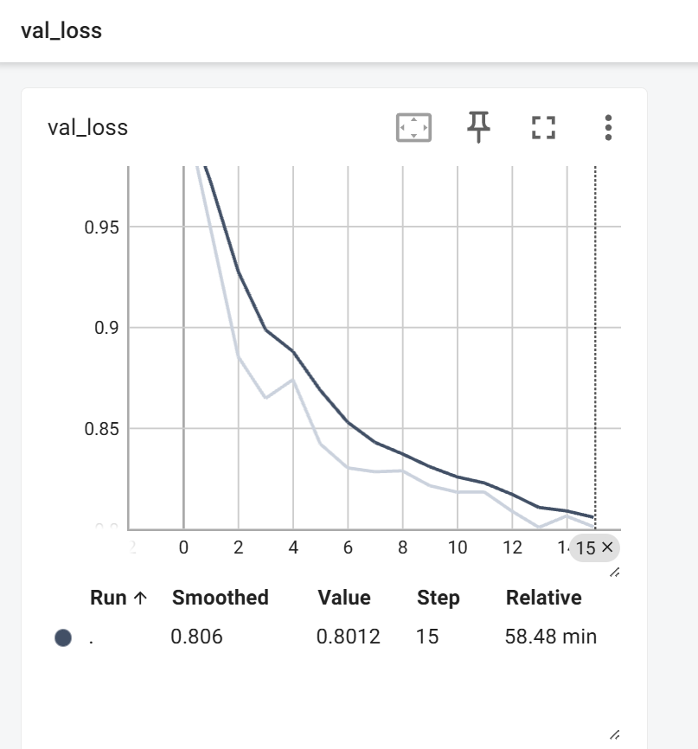
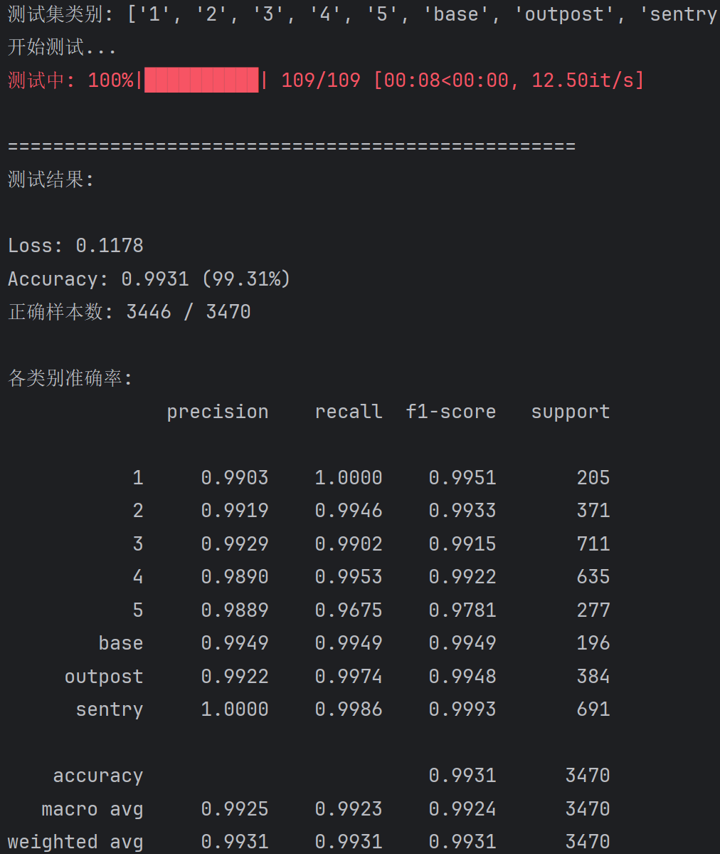
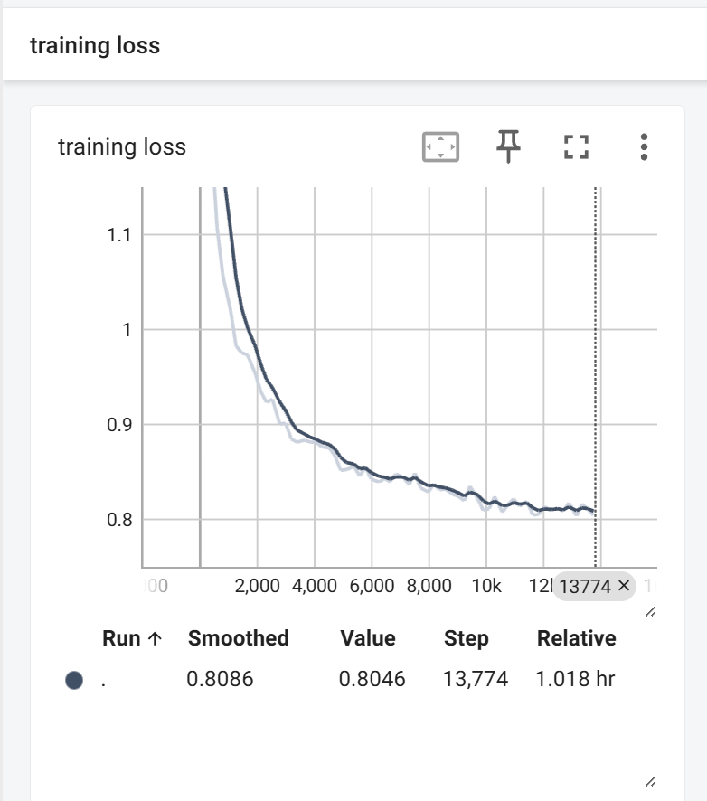
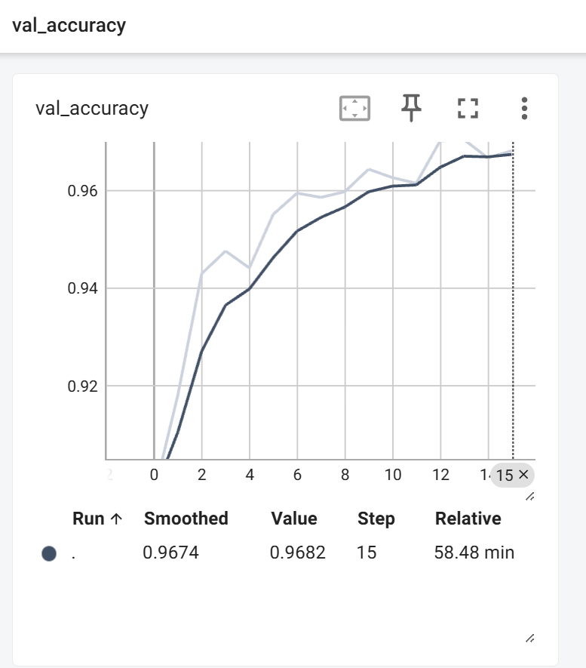
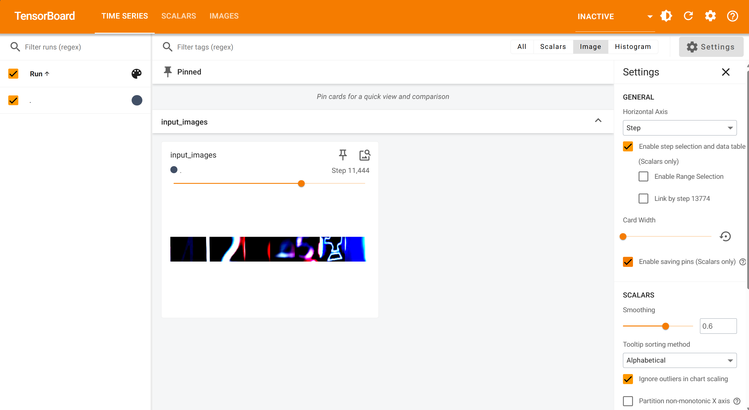
4. 分类模型训练

Slide 21
5. Q-Learning（思路）
遍历算法：
1.对于一个有边界迷宫，我们可以将边界全部设置为"T"，即若原图G1大小m*m，则输入矩阵为(m+2)*(m+2)；
2.判断起止点关系（本题中为起点左上(0,0)，终点右下(5,5)），最开始向右\向下走，每一步都按照优先级“上一步方向->（若不重复）向右\向下->向左\向上”遍历（不走回头路），如果为"T"，则找下一优先级，直到找到"O"（可走位置），确定下一步方向；
3.如遇到分叉点先存储记录该点位置，而后走优先级高的那一条路；
4.如果遇到“死胡同”，即某一步遍历所有方向（不掉头）下一步位置均为"T"（陷阱），则退回到上一次最近的分叉点，选择下一优先级的路走，并且将上次未走通的那条支路上所有的"O"（可走位置）标记为"T"，我们称这些点为“无效可走位置”，即最优路径必然不会经过这些点；
5.按照2~4的方式，如果从起点到终点至少存在一条通路，那么必然能够遍历到，最大计算量级为O(m^2)，然而考虑到陷阱存在，即可走位置的稀疏性，故最大计算量级为O(m*lnm)。同时我们还能得到一个新的迷宫矩阵G2（排除了所有“无效可走位置”后的新迷宫）；
6.新迷宫不存在“无效可走位置”，接下来便需要减少走通步数，即路线长度，那么我们这次重走之前的路，如果两条路径L1,L2经过不同路径到达某个相同的点（非终点），那么就要比较L1,L2既走长度，对较长者的非L1,L2公共部分标记为"T"，以此类推，最后会得到一组新解L1*,L2*...它们的特点是，终点相同（显然），最初可能存在重合路径，然而一旦分离后，终点之前不会再有交点，同时也会得到可走位置更加少的迷宫矩阵G3（O(G3)<=O(G2)）；
7.对G3中有限条路径直接计算长度，比较最小值，得到最优路径。（因为经过两次筛选，直接计算所有路径长度的计算量大幅降低，大概在O(lnm)~O(m)）；

Slide 22
感谢聆听
Thanks

